Slide 1

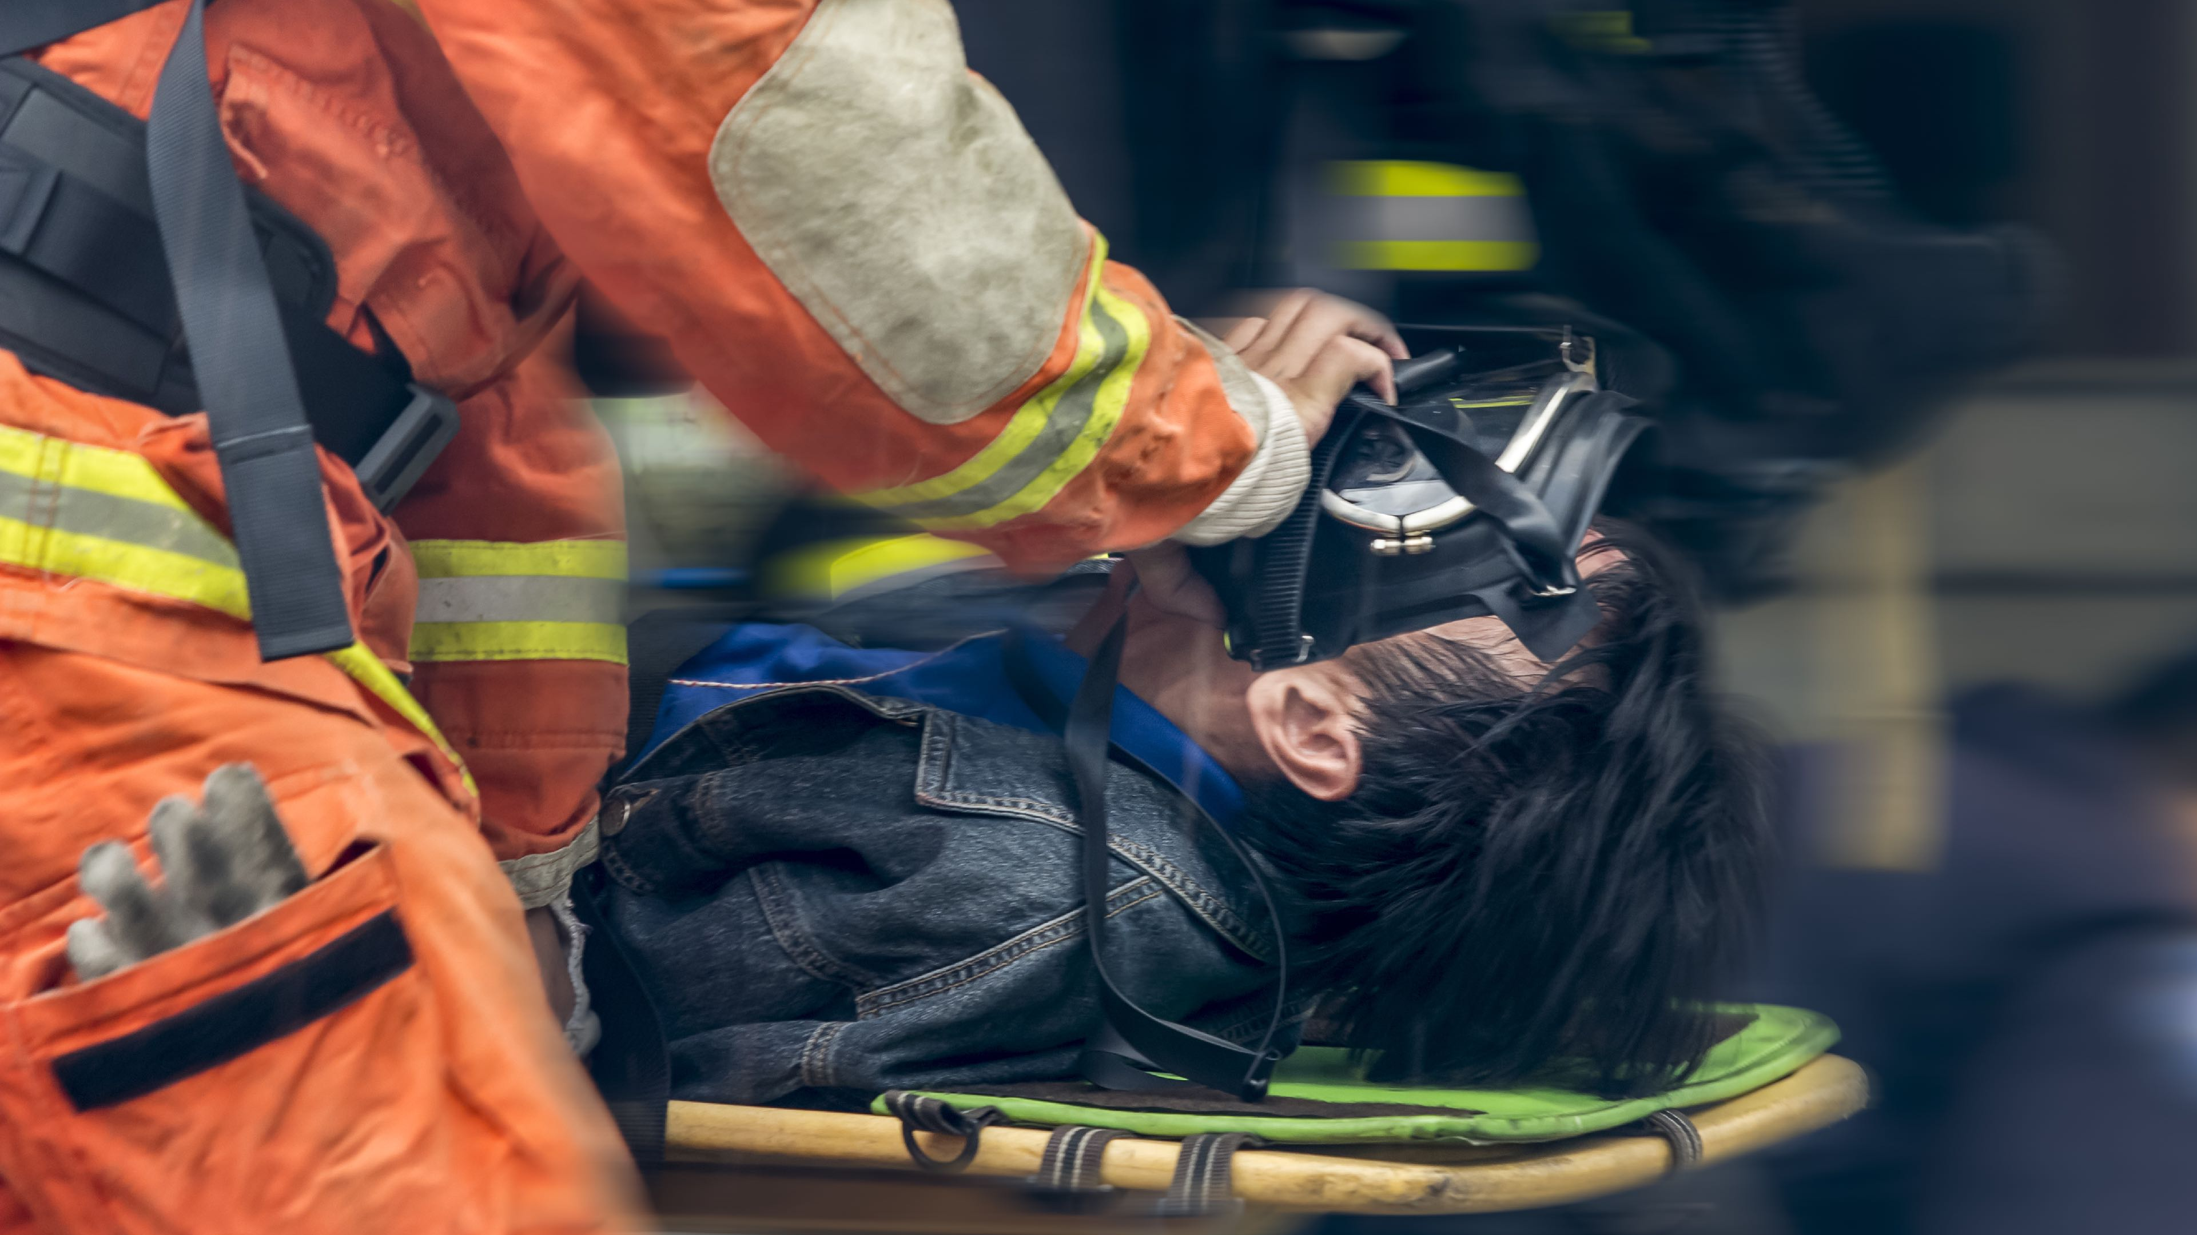







पाठ्यक्रम समीक्षा
Photo Credit: Freepik
निरीक्षक देविकांत पांडे
9 वीं वाहिनी राष्ट्रीय आपदा मोचन बल
PEER | CSSR | INDIA
PPT 12 -
PPT 12 - 1

Slide 2

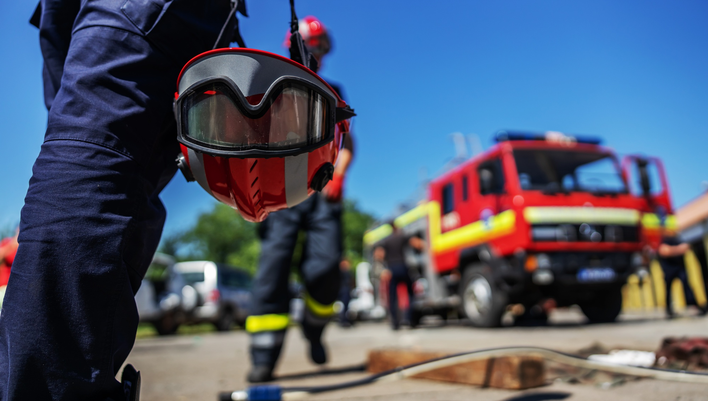

पाठ 2
सीएसएसआर अभियान
का आयोजन और आरंभ
Photo Credit: Freepik
PPT 2 -
PEER | CSSR | INDIA
PPT 2-1

Slide 3
उद्देश्य
ढही हुई संरचना खोज और बचाव अभियान को परिभाषित कीजिए।
सीएसएसआर दस्ते की संरचना और उसके अंतर्गत आने वाली स्थितियों का वर्णन कीजिए।
सीएसएसआर अभियान के पाँच चरणों की सूची बनाइए।
1
इस पाठ को पूरा करने पर आप निम्नलिखित कार्य करने में सक्षम होंगे:
2
3
PEER | CSSR | INDIA

Slide 4
उद्देश्य
4
संचालन चरण के छह चरणों की सूची बनाएँ।
प्रारंभिक मूल्यांकन के पाँच चरणों की सूची बनाएँ।
वर्णन करें कि CSSR दस्ता घटना प्रतिक्रिया प्रणाली में कैसे फिट बैठता है।
संचालन के दायरे में CSSR से संबंधित चार स्तरों के नाम बताएँ।
5
इस पाठ को पूरा करने पर आप निम्नलिखित कार्य करने में सक्षम होंगे:
6
7
PEER | CSSR | INDIA

Slide 5
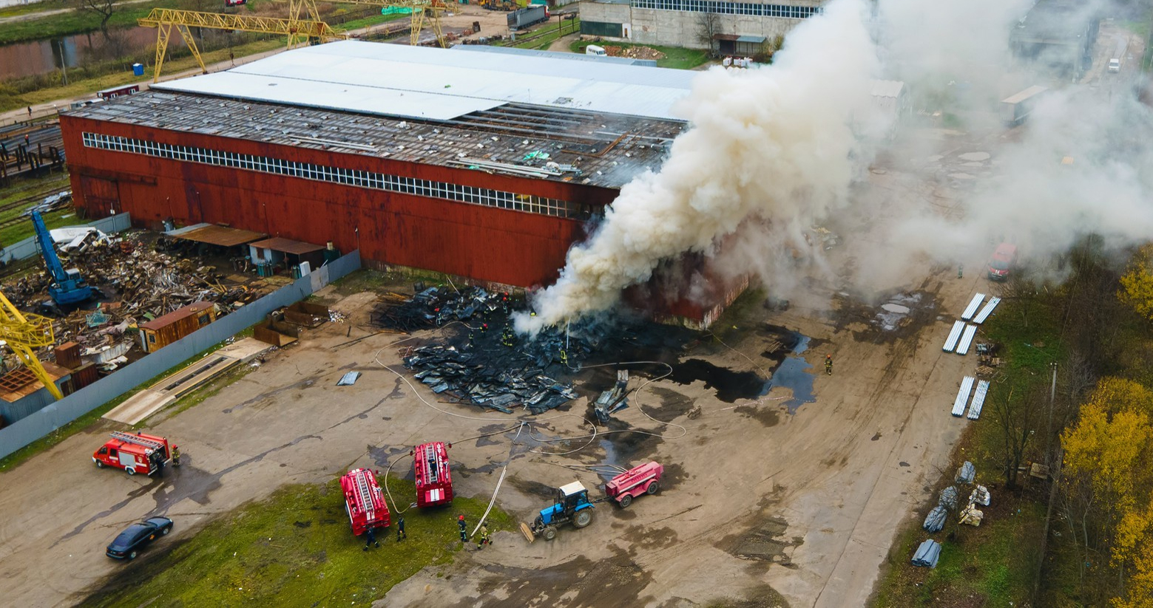
पाठ 3
निर्माण सामग्री,
संरचनाएँ और
क्षति के प्रकार
Photo Credit: Freepik
PPT 3 -
PEER | CSSR | INDIA
PPT 3-1

Slide 6
उद्देश्य
1
निर्माण सामग्रियों को परिभाषित करें और उनकी संरचना, प्रकार और उपयोग के आधार पर उनका वर्गीकरण करें।
निर्माण सामग्रियों को प्रभावित करने वाले तीन बलों की सूची बनाएँ और उनका वर्णन करें।
प्रत्येक सामग्री के तीन गुणधर्म सूचीबद्ध करें: कंक्रीट, स्टील और लकड़ी।
निर्माण की दो विधियों का वर्णन करें।.
इस पाठ को पूरा करने पर आप निम्नलिखित कार्य करने में सक्षम होंगे:
2
3
4
PEER | CSSR | INDIA

Slide 7
उद्देश्य
चार प्रकार की संरचनाओं की सूची बनाएँ।
निम्नलिखित चार श्रेणियों में से प्रत्येक में किसी भवन की कम से कम तीन विशेषताएँ सूचीबद्ध करें:
सामान्य
वास्तुकला
संरचनात्मक तत्व
गैर-संरचनात्मक तत्व
5
इस पाठ को पूरा करने पर आप निम्नलिखित कार्य करने में सक्षम होंगे:
6
PEER | CSSR | INDIA

Slide 8
उद्देश्य
इस पाठ को पूरा करने पर आप निम्नलिखित कार्य करने में सक्षम होंगे:
किसी संरचना में दो प्रकार की क्षति और उनके परिणामस्वरूप होने वाली संभावित विफलताओं की सूची बनाएँ और उनका वर्णन करें।
चार बुनियादी पतन पैटर्न के नाम बताएँ और उनका वर्णन करें।
7
8
PEER | CSSR | INDIA

Slide 9
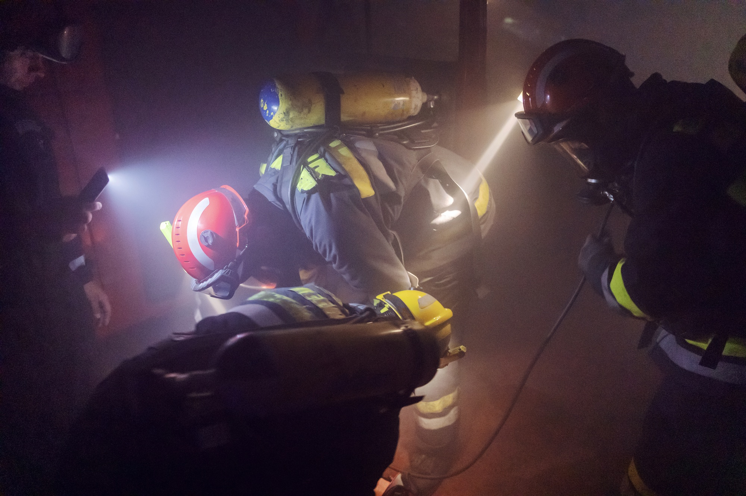

पाठ 4
संरचनात्मक ट्राइएज और
INSARAG अंकन प्रणाली
Photo Credit: Freepik
PPT 4-1
PEER | CSSR | INDIA
PPT 4 -

Slide 10
उद्देश्य
इस पाठ को पूरा करने पर आप निम्नलिखित कार्य करने में सक्षम होंगे:
1
क्षेत्रीकरण, उसकी पहचान और पाँच ASR स्तरों को परिभाषित कीजिए।
कार्यस्थल ट्राइएज की चार श्रेणियों को सूचीबद्ध कीजिए।
कार्यस्थल ट्राइएज में विचार करने योग्य कम से कम 8 कारकों को सूचीबद्ध कीजिए।
2
3
PEER | CSSR | INDIA

Slide 11
उद्देश्य
इस पाठ को पूरा करने पर आप निम्नलिखित कार्य करने में सक्षम होंगे:
4
INSARAG अंकन प्रणाली को परिभाषित करें, INSARAG अंकन प्रणाली की 8 श्रेणियों की सूची बनाएं और उनका वर्णन करें
PEER | CSSR | INDIA

Slide 12
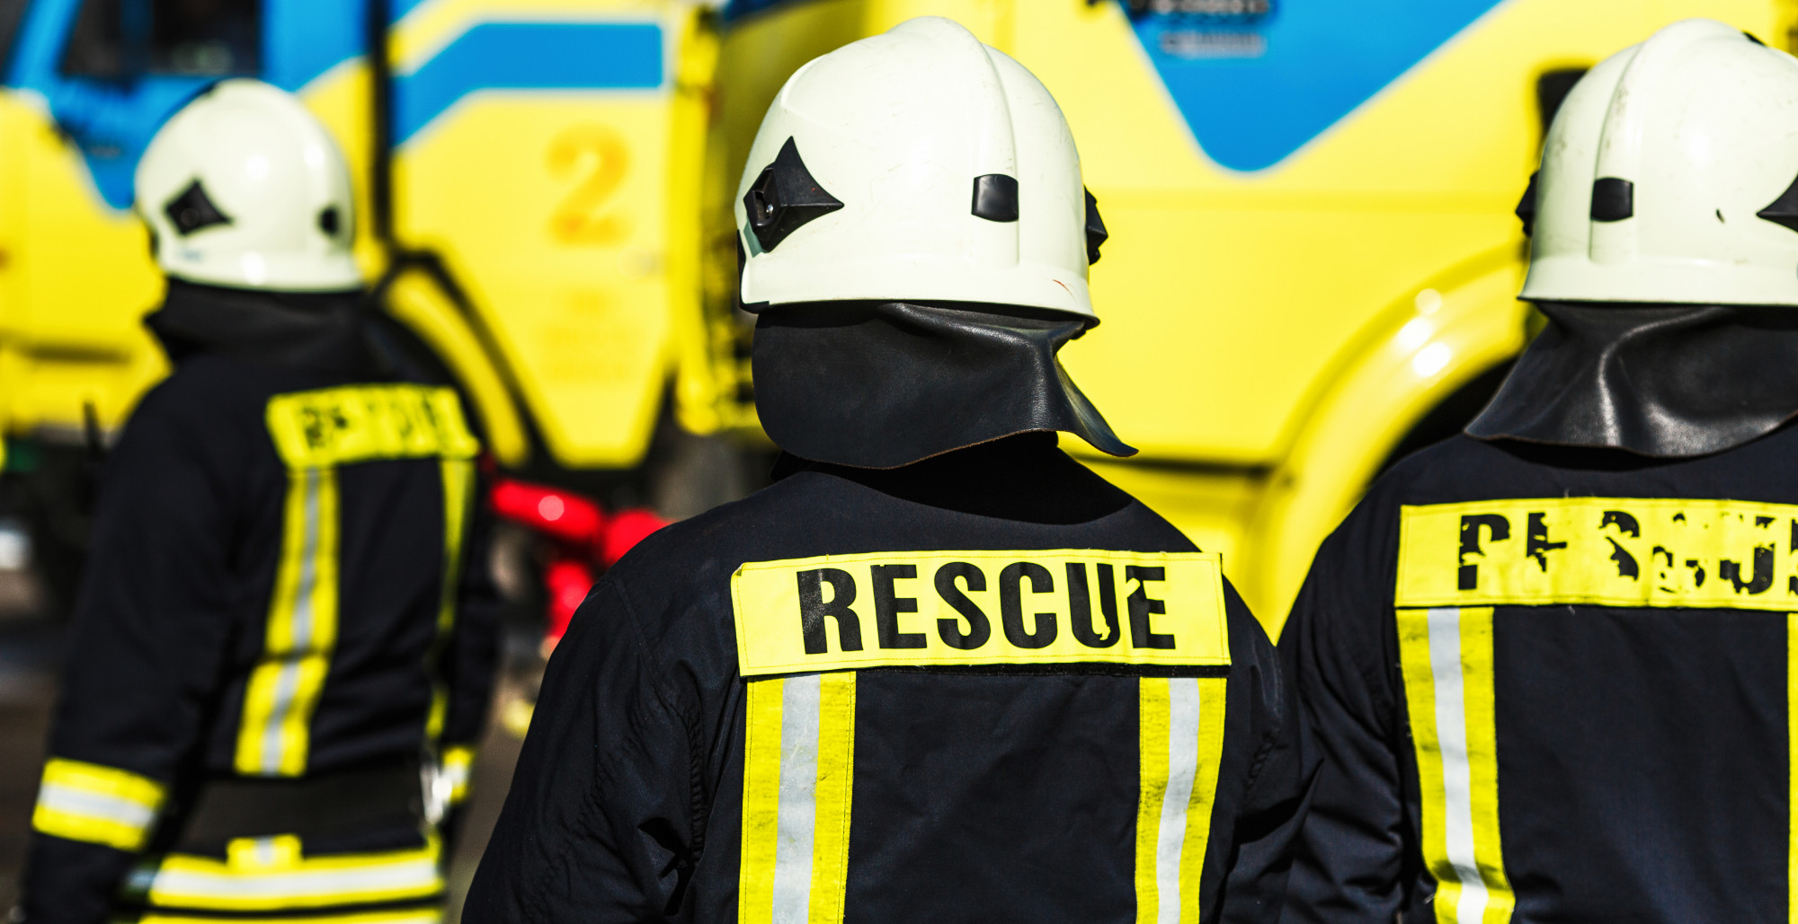
पाठ 5
परिचालन सुरक्षा
Photo Credit: Freepik
PPT 5 -
PEER | CSSR | INDIA
PPT 5-1

Slide 13
उद्देश्य
इस पाठ को पूरा करने पर आप निम्नलिखित कार्य करने में सक्षम होंगे:
सीएसएसआर अभियान में बचावकर्ता के सामने आने वाले कम से कम पाँच खतरों की सूची बनाएँ।
असुरक्षित कार्यों और असुरक्षित स्थितियों की पहचान करें।
सीएसएसआर पाठ्यक्रम सुरक्षा नियमों की पहचान करें।
1
2
3
PEER | CSSR | INDIA

Slide 14
उद्देश्य
सीएसएसआर सुरक्षा योजना के चार भागों की पहचान करें और प्रत्येक का संक्षेप में वर्णन करें।
सुरक्षा ब्रीफिंग के उद्देश्य का वर्णन करें और इसके आठ घटकों की सूची बनाएँ।
4
इस पाठ को पूरा करने पर आप निम्नलिखित कार्य करने में सक्षम होंगे:
5
PEER | CSSR | INDIA

Slide 15
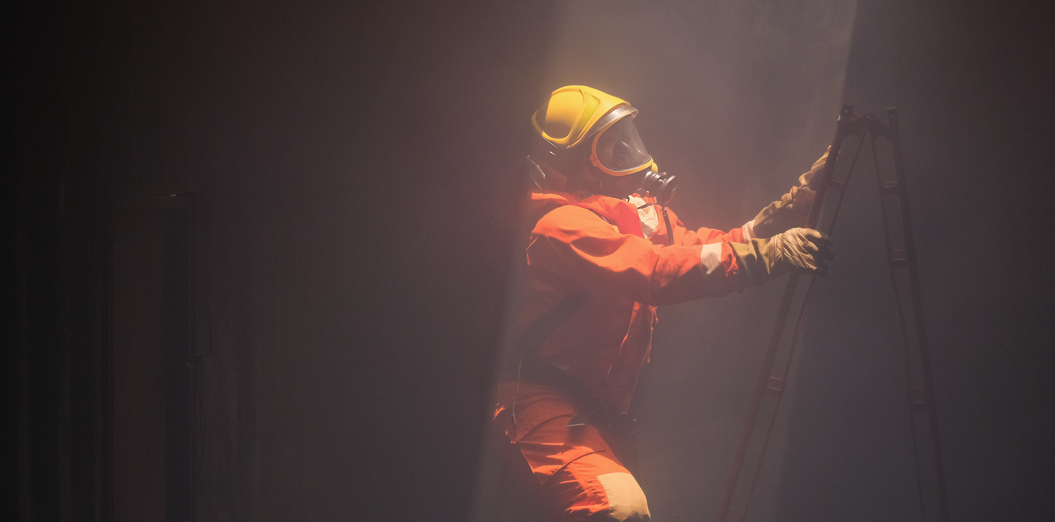
पाठ 6
खोज और स्थान निर्धारण तकनीकें
Photo Credit: Freepik
PPT 6 -
PEER | CSSR | INDIA
PPT 6-1

Slide 16
उद्देश्य
खोज और स्थान निर्धारण को परिभाषित करें और CSSR ऑपरेशन की सफलता में इसके महत्व का वर्णन करें।
खोज दल की संरचना और प्रयुक्त बुनियादी उपकरणों का वर्णन करें।
खोज और स्थान निर्धारण के चरणों की सूची बनाएँ और उनका वर्णन करें।
1
इस पाठ को पूरा करने पर आप निम्नलिखित कार्य करने में सक्षम होंगे:
2
3
PEER | CSSR | INDIA

Slide 17
उद्देश्य
रिक्त स्थान को परिभाषित करें और चार बुनियादी पतन पैटर्न में संभावित स्थानों की पहचान करें।
खोज और स्थान निर्धारण के चरणों की सूची बनाएँ और उनका वर्णन करें।
दो अलग-अलग पैटर्न का उपयोग करके, भौतिक खोज और स्थान निर्धारण के चरणों को दो व्यावहारिक अभ्यासों में प्रदर्शित करें।
4
इस पाठ को पूरा करने पर आप निम्नलिखित कार्य करने में सक्षम होंगे:
5
6
PEER | CSSR | INDIA

Slide 18
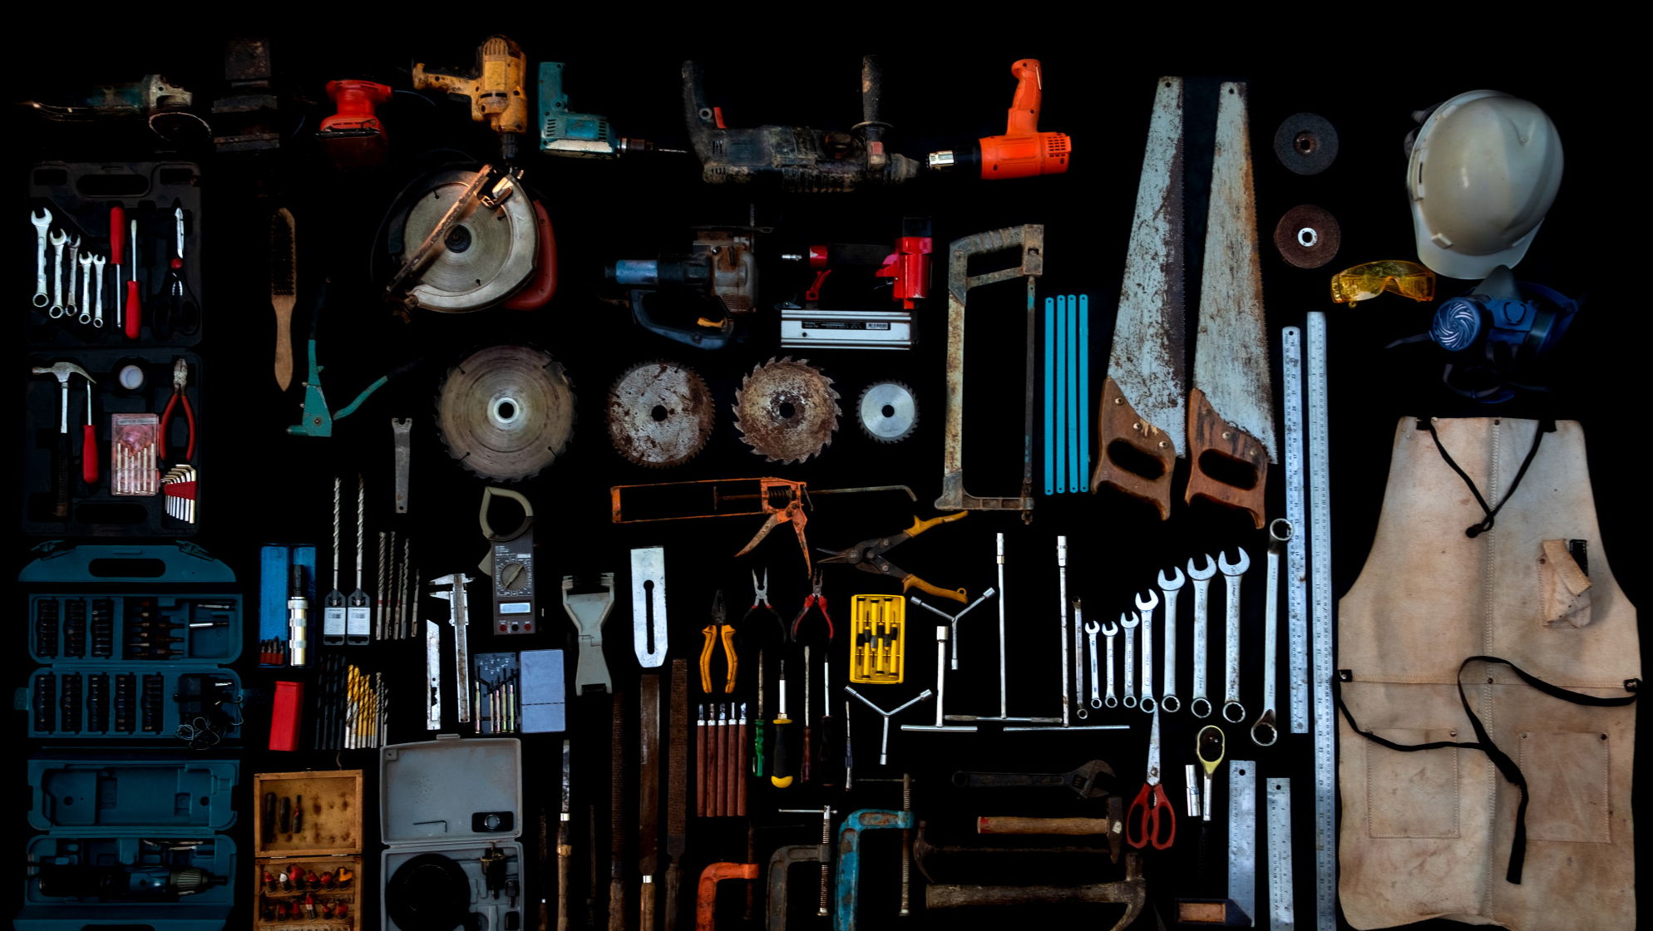
पाठ 7
उपकरण और स्थान निर्धारण तकनीकें
Photo Credit: Freepik
PPT 7 -
PEER | CSSR | INDIA
PPT 7-1

Slide 19
उद्देश्य
इस पाठ को पूरा करने पर आप निम्नलिखित कार्य करने में सक्षम होंगे:
1
औज़ारों, उपकरणों और सहायक उपकरणों (TEA) को परिभाषित कीजिए।
उनके उपयोग के अनुसार TEA की चार श्रेणियों को सूचीबद्ध कीजिए।
उपकरणों और औज़ारों के लिए पाँच ऊर्जा स्रोतों को सूचीबद्ध कीजिए।
2
3
PEER | CSSR | INDIA

Slide 20
उद्देश्य
4
औज़ारों और उपकरणों के उपयोग और रखरखाव के सामान्य चरणों की सूची बनाएँ (उपयोग से पहले, उपयोग के दौरान और उपयोग के बाद)।
चार व्यावहारिक अभ्यासों में TEA के सही उपयोग का प्रदर्शन करें।
इस पाठ को पूरा करने पर आप निम्नलिखित कार्य करने में सक्षम होंगे:
5
PEER | CSSR | INDIA

Slide 21
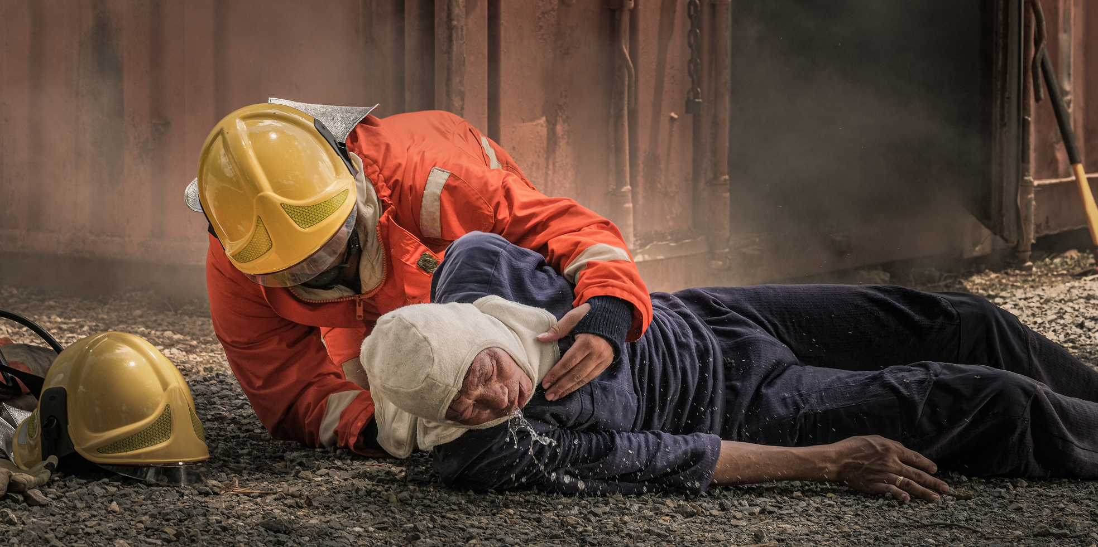
पाठ 8
बचाव रणनीतियाँ और तकनीकें
Photo Credit: Freepik
PPT 8 -
PEER | CSSR | INDIA
PPT 8-1

Slide 22
उद्देश्य
1
फँसे हुए पीड़ित तक पहुँचने के दो तरीकों का वर्णन कीजिए।
पीड़ित तक पहुँचने और उसे बचाने की चार तकनीकों की सूची बनाइए।
पहुँच की स्थितियों का मूल्यांकन करते समय विश्लेषण करने योग्य पाँच कारकों की सूची बनाइए।
इस पाठ को पूरा करने पर आप निम्नलिखित कार्य करने में सक्षम होंगे:
2
3
PEER | CSSR | INDIA

Slide 23
उद्देश्य
4
पाँच विभिन्न सामग्रियों: लकड़ी, धातु, कंक्रीट, ईंट और सिंडर ब्लॉक को भेदने की प्रक्रियाओं का वर्णन करें।
एक व्यावहारिक अभ्यास में प्रदर्शित करें
ऊपर सूचीबद्ध पाँच सामग्रियों को काटने और भेदने की प्रक्रिया, आवश्यक TEA का सही उपयोग करते हुए।
मलबा हटाने के चरणों की सूची बनाएँ।
इस पाठ को पूरा करने पर आप निम्नलिखित कार्य करने में सक्षम होंगे:
5
6
PEER | CSSR | INDIA

Slide 24
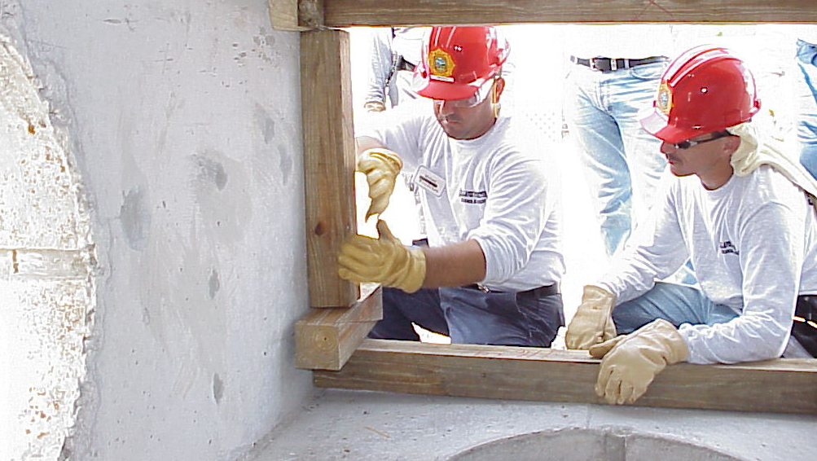
पाठ 9
शोरिंग विधियाँ
Photo Credit: PEER South Asia/ADPC
PPT 9 -
PEER | CSSR | INDIA
PPT 9 - 1

Slide 25
उद्देश्य
1
शोरिंग को परिभाषित करें और इसके घटकों की पहचान करें।
शोरिंग के डिज़ाइन और विधि को निर्धारित करने वाले कारकों की सूची बनाएँ।
शोरिंग के चार प्रकारों का वर्णन करें।
इस पाठ को पूरा करने पर आप निम्नलिखित कार्य करने में सक्षम होंगे:
2
3
PEER | CSSR | INDIA

Slide 26
उद्देश्य
एक शोरिंग टीम के सदस्यों के पदों और कार्यों की सूची बनाएँ।
खिड़की/दरवाज़े के शोर और ऊर्ध्वाधर शोर के निर्माण की प्रक्रियाओं की सूची बनाएँ। इन प्रक्रियाओं को एक व्यावहारिक अभ्यास में प्रदर्शित करें।
इस पाठ को पूरा करने पर आप निम्नलिखित कार्य करने में सक्षम होंगे:
4
5
PEER | CSSR | INDIA

Slide 27
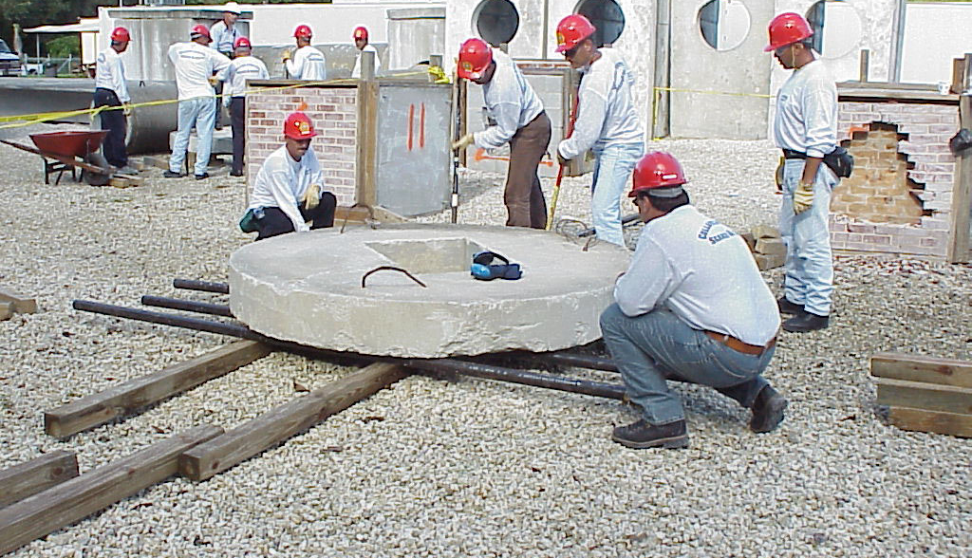
पाठ 10
उठाना और स्थिर करना
Photo Credit: PEER South Asia/ADPC
PEER | CSSR | INDIA
PPT 10 -
PPT 10 - 1

Slide 28
उद्देश्य
1
भार उठाने से पहले आपको जिन तीन कारकों का निर्धारण करना आवश्यक है, उन्हें सूचीबद्ध करें।
भार उठाने की तीन विधियों की सूची बनाएँ और उनका वर्णन करें।
लीवर, उसके तीन घटकों और लीवर के तीन वर्गों को परिभाषित करें।
इस पाठ को पूरा करने पर आप निम्नलिखित कार्य करने में सक्षम होंगे:
2
3
PEER | CSSR | INDIA

Slide 29
उद्देश्य
इस पाठ को पूरा करने पर आप निम्नलिखित कार्य करने में सक्षम होंगे:
4
होइस्ट के कम से कम तीन अनुप्रयोगों की सूची बनाएँ।
भार को स्थिर करने के लिए उपयोग किए जाने वाले दो प्रकार के क्रिबिंग की सूची बनाएँ।
भार उठाने और स्थिर करने के लिए क्रिबिंग बनाने के पाँच चरणों की सूची बनाएँ।
5
6
PEER | CSSR | INDIA

Slide 30
उद्देश्य
इस पाठ को पूरा करने पर आप निम्नलिखित कार्य करने में सक्षम होंगे:
7
पाइपों का उपयोग करके भार को लुढ़काने के चरणों की सूची बनाएँ।
तीन व्यावहारिक स्टेशनों पर भार उठाने, स्थिर करने और लुढ़काने की तकनीकों का प्रदर्शन करें।
8
PEER | CSSR | INDIA

Slide 31
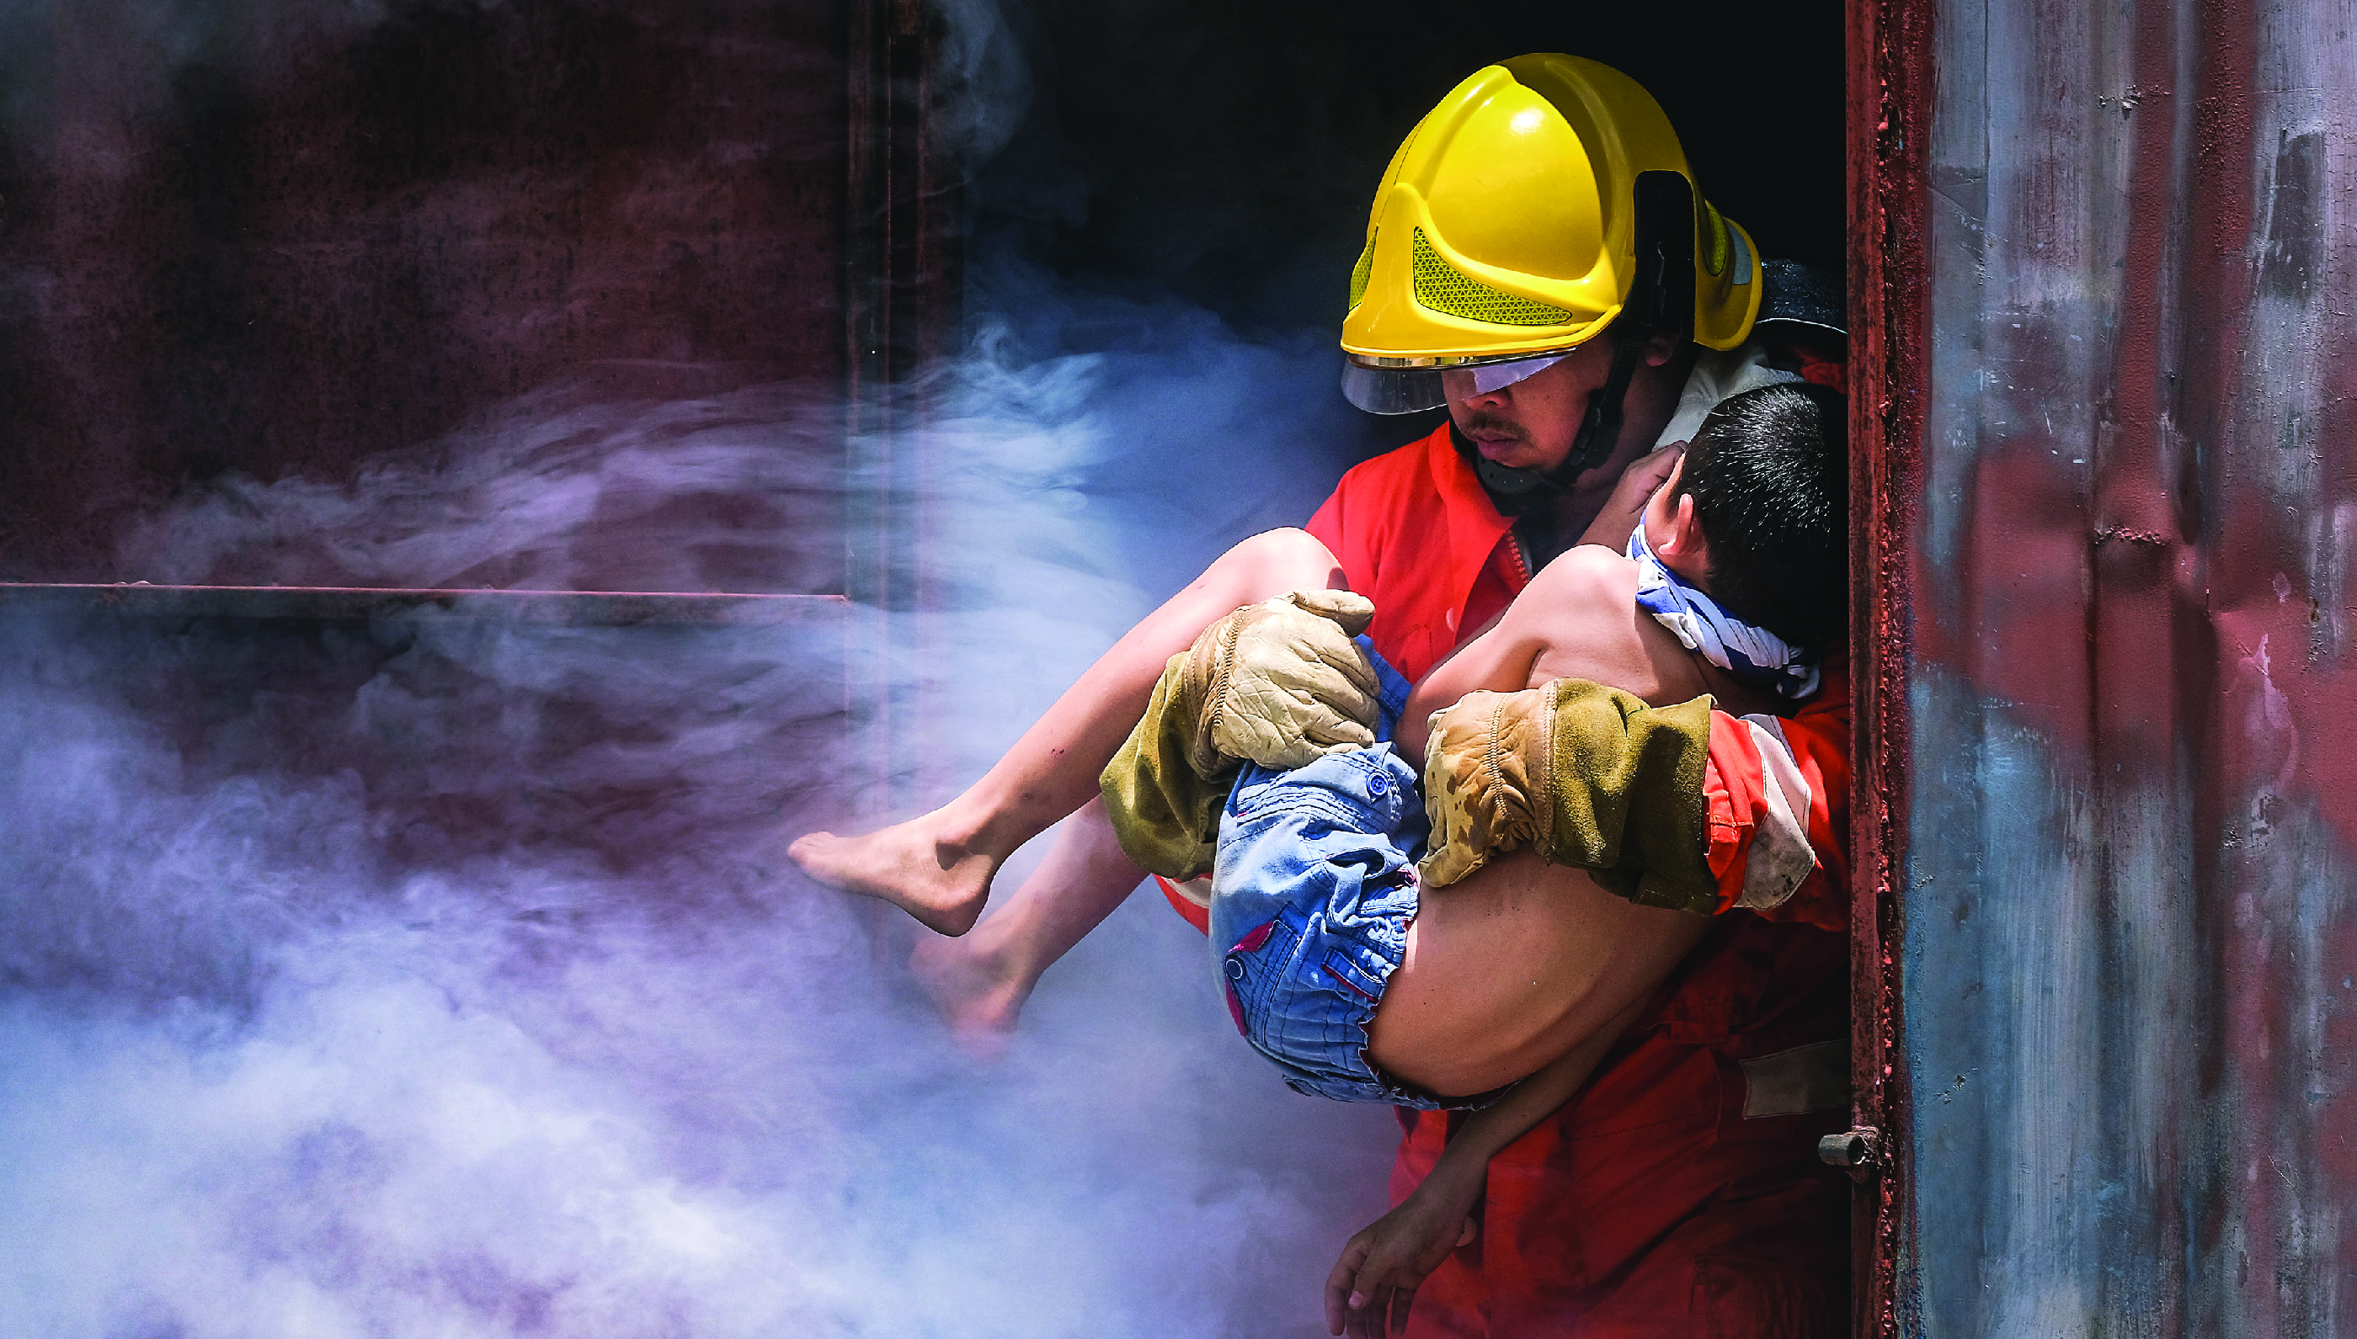
पाठ 11
अस्पताल-पूर्व उपचार
Photo Credit: PEER South Asia/ADPC
PEER | CSSR | INDIA
PPT 11 -
PPT 11 - 1

Slide 32
उद्देश्य
इस पाठ को पूरा करने पर आप निम्नलिखित कार्य करने में सक्षम होंगे:
1
संरचनात्मक पतन में चोट के संभावित कारणों की पहचान करें।
संरचना पतन में होने वाली संभावित चोटों की सूची बनाएँ।
2
PEER | CSSR | INDIA

Slide 33
उद्देश्य
इस पाठ को पूरा करने पर आप निम्नलिखित कार्य करने में सक्षम होंगे:
3
रोगी में उन स्थितियों का वर्णन करें जो क्रश सिंड्रोम या कम्पार्टमेंट सिंड्रोम की उपस्थिति का संकेत दे सकती हैं।
PEER | CSSR | INDIA

Slide 34


पाठ 13
अंतिम व्यावहारिक अभ्यास
Photo Credit: Freepik
PEER | CSSR | INDIA

Slide 35
उद्देश्य
सीएसएसआर पाठ्यक्रम में सीखे गए ज्ञान, तकनीक और कौशल का प्रदर्शन करना।

Slide 36
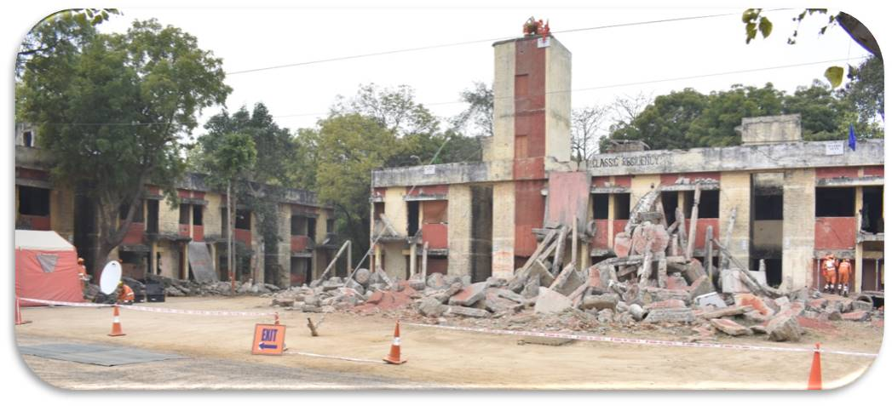
परिदृश्य (नकली संकुचित संरचना)

Slide 37
सूचना
नकली ढही हुई संरचना
नकली पीड़ित
जैसे-जैसे परिदृश्य विकसित होगा

Slide 38
चरण
तैयारी (1815 बजे से)
सक्रियण और लामबंदी (सूचना के अनुसार)
संचालन

Slide 39
अपेक्षा (समूह ए और बी)
आवश्यक टीईए और रसद की सूची
समय पर उचित लोडिंग और लामबंदी
घटनास्थल का आकलन
कार्यस्थल की स्थापना
उचित सुरक्षा ब्रीफिंग
सही खोज तकनीक और पीड़ित का स्थान
INSARAG मार्किंग (कार्य स्थल और पीड़ित)
पीड़ित का आकलन (मलबा हटाना, किनारे लगाना, काटना और प्रवेश)
स्थिरीकरण
निष्कासन
उचित दस्तावेज़ीकरण

Slide 40
अतिरिक्त अपेक्षा (समूह ए और बी)
उचित रोटेशन और जलयोजन
समूह नेता का परिवर्तन
सभी की सुरक्षा

Slide 41

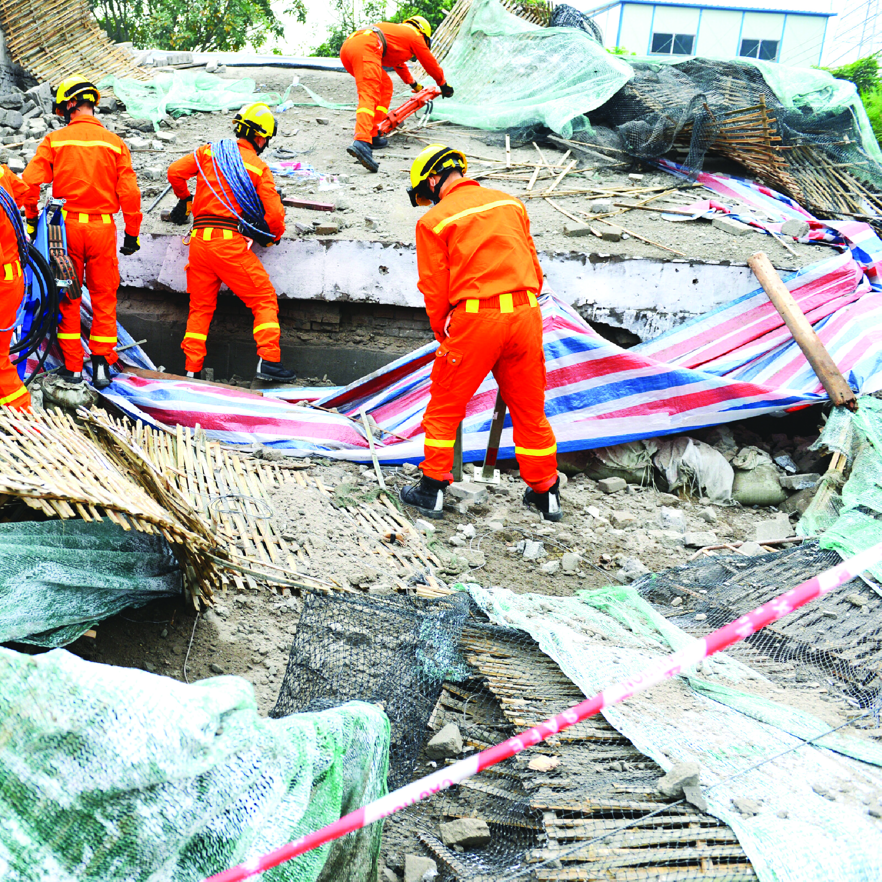
PEER | CSSR | INDIA

